Slide 1
3. Lämpö

Slide 2
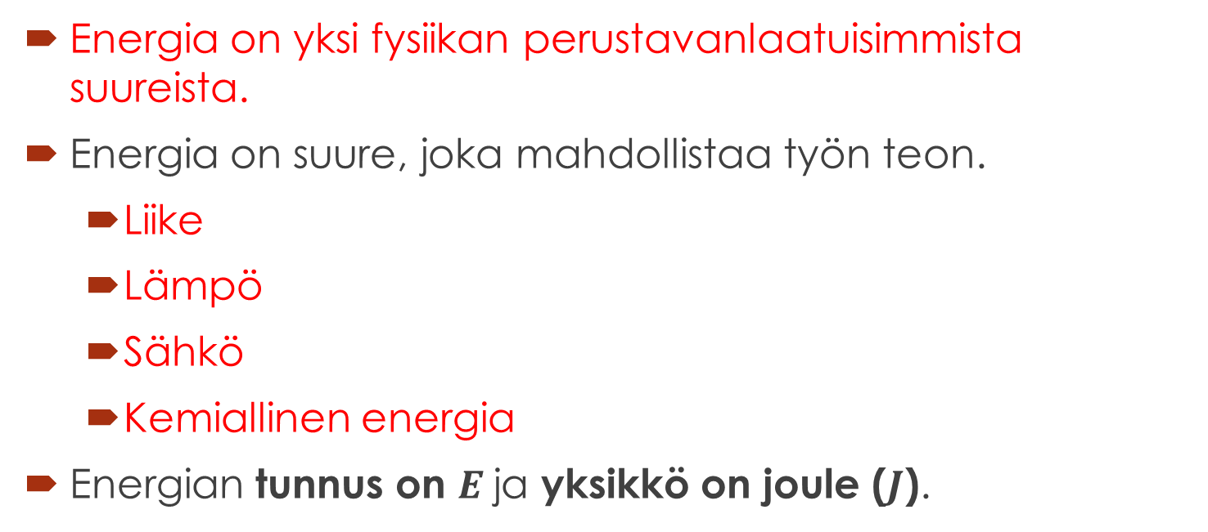
Energia
Energia on yksi fysiikan perustavanlaatuisimmista suureista.
Energia on suure, joka mahdollistaa työn teon.
  Liike
  Lämpö
  Sähkö
  Kemiallinen energia
Energian tunnus on $E$ja yksikkö on joule ($J$).

Slide 3
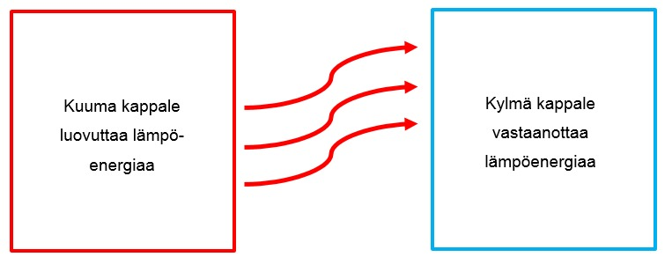
Lämpö
Lämpöenergia siirtyy aina kuumemmasta systeemistä kylmempään.
  Lämpö tarkoittaa tätä ilmiötä.

Slide 4
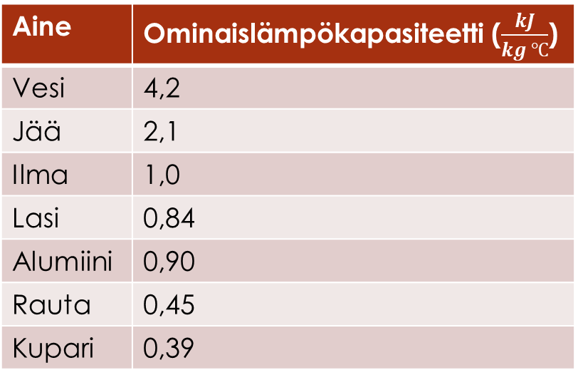
Ominaislämpökapasiteetti
Eri aineet varastoivat ja luovuttavat lämpöenergiaa eri tavoin.
Ominaislämpökapasiteetti kuvaa aineen kykyä varastoida ja luovuttaa lämpöenergiaa.
Aine | Ominaislämpökapasiteetti ($\frac{kJ}{kg ℃}$)
Vesi | 4,2
Jää | 2,1
Ilma | 1,0
Lasi | 0,84
Alumiini | 0,90
Rauta | 0,45
Kupari | 0,39
Vedellä on suuri ominaislämpökapasiteetti. Se lämpenee ja jäähtyy hitaasti.
Metalleilla on pieni ominaislämpökapasiteetti. Ne lämpenevät ja jäähtyvät nopeasti.

